Slide 1
Day 13
SVR (回歸器)
[全民瘋AI系列]
第12屆 iT邦幫忙 鐵人賽

Slide 2
學習目標
藉由圖形化的邊界，來了解使用不同的 Kernel 及不同參數的意義。

Slide 3
Part 1
SVR (回歸器)
觀念講解
第12屆 iT邦幫忙 鐵人賽

Slide 4
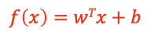
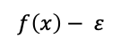
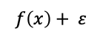
支持向量迴歸 (SVR)
在 sklearn 中 SVM 提供迴歸 (Regression) 演算法稱 SVR
支持向量迴歸（Support Vector Regression, SVR）
提供線性與非線性 SVR
兩個非線性的 Kernel
Polynomial 高次方轉換
Radial Basis Function 高斯轉換
y
$$f\left(x\right)+ ε$$
$$f\left(x\right)=wTx+b$$
$$f\left(x\right)− ε$$
x
Notes:
支持向量機（SVM）是專門處理分類的問題，還有另一個名詞稱為支持向量迴歸（Support Vector Regression, SVR）專門處理迴歸問題。
SVR是SVM的延伸，而支持向量迴歸只要f(x)與y偏離程度不要太大，既可以認為預測正確。
只有在虛線以外的誤差才會被計算

Slide 5
Part 2
SVR (迴歸器)
程式實作
第12屆 iT邦幫忙 鐵人賽

Slide 6
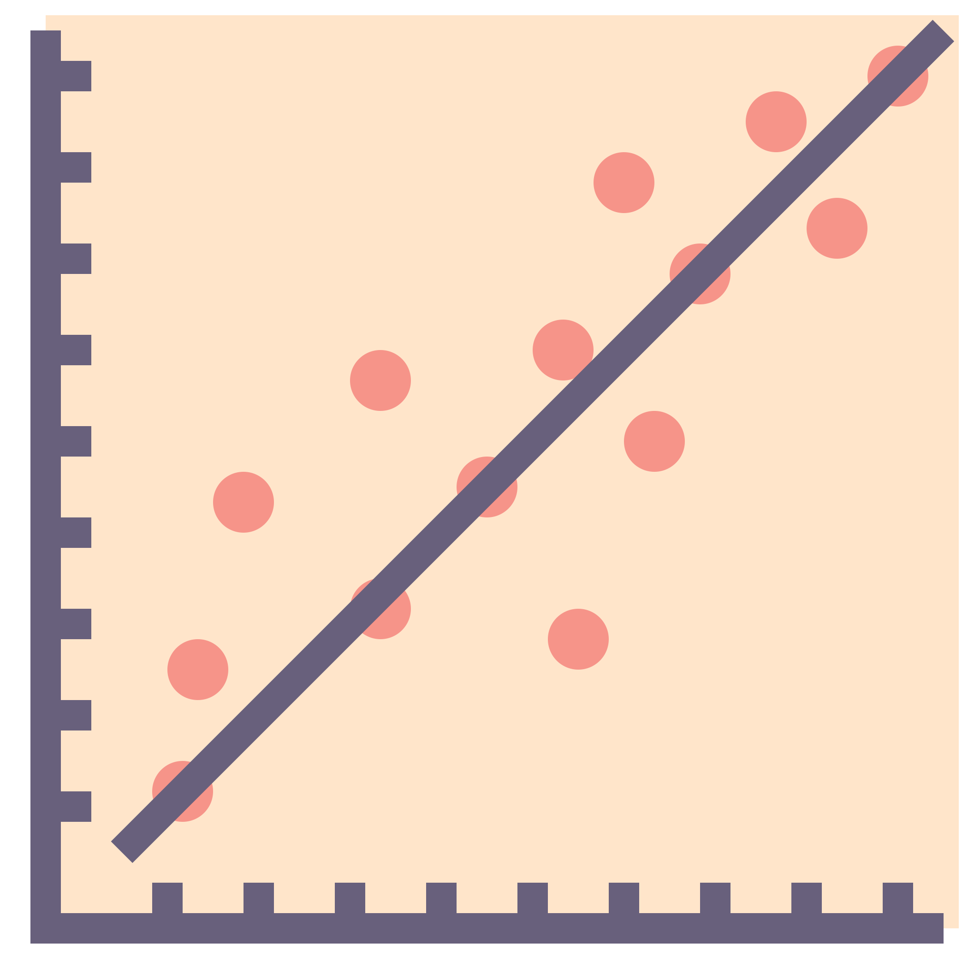
實作不同的SVM分類器 Example : 鳶尾花朵
Part 2
SVR (迴歸器)
程式實作

Slide 7
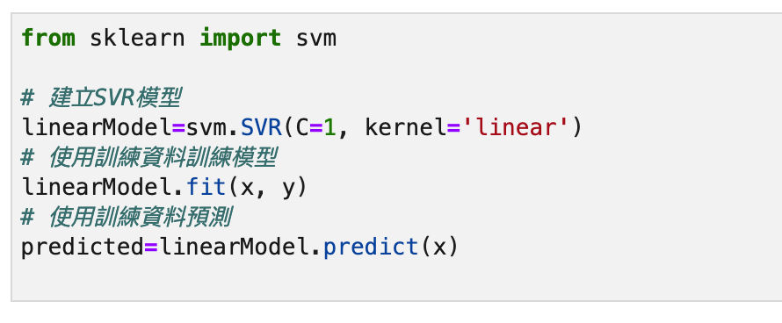
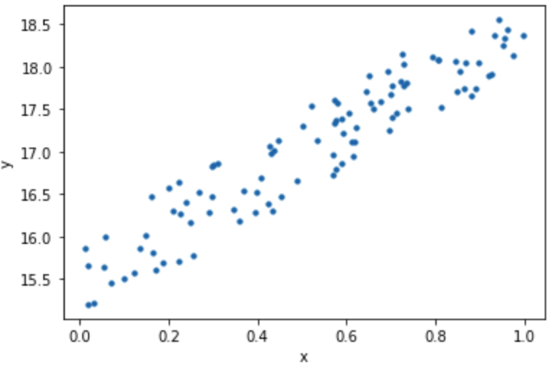
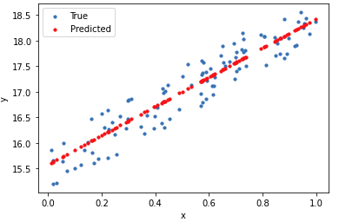
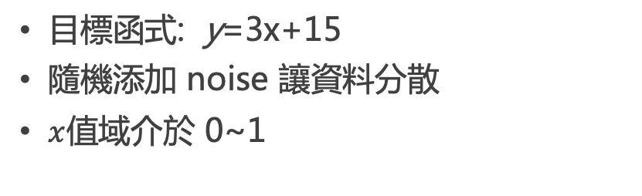
SVR 簡單線性回歸
目標函式: y=3x+15
隨機添加 noise 讓資料分散
$x$值域介於 0~1
Notes:
對於SVM演算法，我們首先導入sklearn.svm中的SVR類別。SVR()就是SVM算法來做回歸用的方法。我們可以發現結果與線性回歸很像，都是擬合在一條直線上。

Slide 8
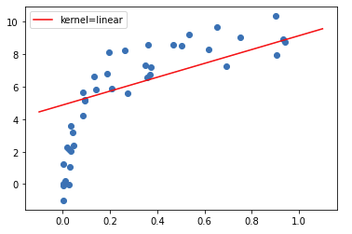
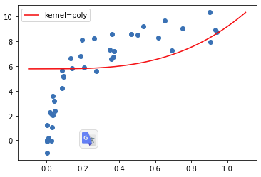
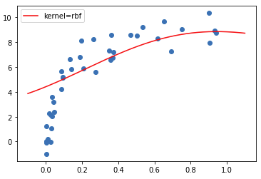
SVR 非線性回歸
SVR 的 Kernel trick 提供非線性的迴歸方法：
kernel='poly' (非線性)
kernel='rbf' (非線性)
Linear
Polynomial
Radial Basis Function
Notes:
剛才的範例是簡單的線性迴歸，大家可以發現資料都很均勻分布在一條直線上。因此我們可以使用一次方的方程式來找出我們的目標函式。但是現實中的問題並非這麼簡單，

Slide 9
Reference
https://medium.com/@aitmr1234567890/%E6%94%AF%E6%8C%81%E5%90%91%E9%87%8F%E6%A9%9F-support-vector-machine-svm-b3691f82b96
https://taweihuang.hpd.io/2016/09/21/%E8%AE%80%E8%80%85%E6%8F%90%E5%95%8F%EF%BC%9A%E4%BB%80%E9%BA%BC%E6%98%AF%E6%94%AF%E6%8C%81%E5%90%91%E9%87%8F%E6%A9%9F-svm/
https://scikit-learn.org/stable/auto_examples/svm/plot_iris_svc.html

Slide 10
Thanks
PRESENTED BY 10程式中
第12屆 iT邦幫忙 鐵人賽

